Slide 1

Somos un ecosistema de desarrolladores de software

Slide 2





Java Script DOM (Document Object Model)

Slide 3

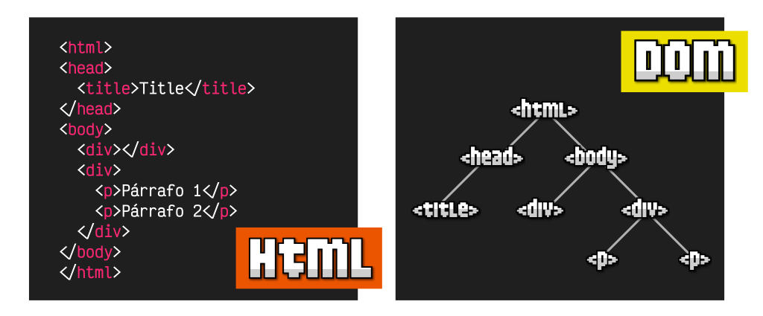
DOM
¿Qué es DOM?
Las siglas DOM significan Document Object Model, o lo que es lo mismo, la estructura del documento HTML. Una página HTML está formada por múltiples etiquetas HTML, anidadas una dentro de otra, formando un árbol de etiquetas relacionadas entre sí, que se denomina árbol DOM (o simplemente DOM).

Slide 4

DOM
El objeto Document
Tipo de dato genérico | Tipo específico | Etiqueta | Descripción | + info
HTMLElement | HTMLDivElement | <div> | Etiqueta divisoria (en bloque). | Elemento <div>
HTMLElement | HTMLSpanElement | <span> | Etiqueta divisoria (en línea). | Elemento <span>
HTMLElement | HTMLImageElement | <img> | Imagen. | Elemento <img>
HTMLElement | HTMLAudioElement | <audio> | Contenedor de audio. | Elemento <audio>

Slide 5
DOM
API nativa de Javascript
Capítulo del DOM | Descripción
🔍 Buscar etiquetas | Métodos para buscar elementos en el DOM como .querySelector().
🔮 Crear etiquetas | Métodos y consejos para crear elementos en el DOM y trabajar con ellos.
📩 Gestionar atributos | Formas de gestionar y modificar atributos HTML de elementos del DOM.
🎭 Gestión de CSS | Uso de la API .classList para manipular clases CSS desde Javascript.
🧾 Contenido etiquetas | Acceder y modificar el contenido de una etiqueta HTML del DOM.
🔌 Insertar etiquetas | Formas de añadir elementos en el DOM, como .appendChild() u otros.
🚢 Navegar por etiquetas | Métodos para «navegar» a través de la jerarquía del DOM.
🧙‍♂️ Animar elementos del DOM | Aplicar animaciones CSS a elementos del DOM desde Javascript con animate().

Slide 6
DOM
Seleccionar elementos de DOM – Métodos tradicionales
Métodos de búsqueda | Descripción | Si no lo encuentra...
ELEMENT.getElementById(id) | Busca el elemento HTML por su id. | Devuelve .NULL
ARRAY.getElementsByClassName(class) | Busca elementos con la clase class. | Devuelve [].
ARRAY.getElementsByName(value) | Busca elementos con el atributo name a value. | Devuelve [].
ARRAY.getElementsByTagName(tag) | Busca etiquetas HTML tag. | Devuelve [].

Slide 7
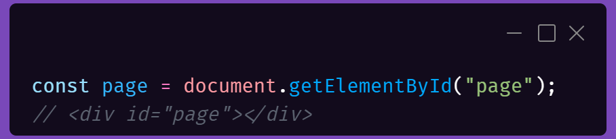
DOM
getElelementById( )
El primer método, .getElementById(id) busca un elemento HTML con el id especificado. En principio, un documento HTML bien construído no debería tener más de un elemento con el mismo id, por lo tanto, este método devolverá siempre un solo elemento

Slide 8
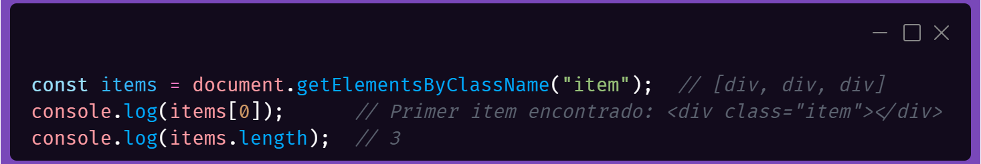
DOM
getElementByClassName( )
Por otro lado, el método .getElementsByClassName(class) permite buscar los elementos que tengan la clase especificada en class. Es importante darse cuenta del matiz de que el método tiene getElements en plural, es decir, puede devolver varias clases ya que al contrario que los id, pueden existir varios elementos con la misma clase

Slide 9
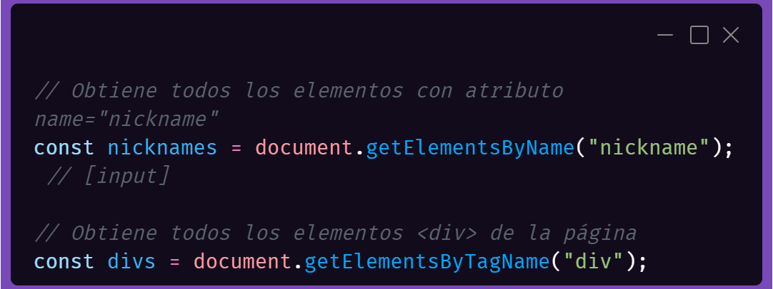
DOM
getElementsByName (name) – getElementsByTagName(tag)

Slide 10
DOM
Métodos Modernos
Método de búsqueda | Descripción | Si no lo encuentra...
.querySelector(sel) | Busca el primer elemento que coincide con el selector CSS sel. | Devuelve .
.querySelectorAll(sel) | Busca todos los elementos que coinciden con el selector CSS sel. | Devuelve [].

Slide 11
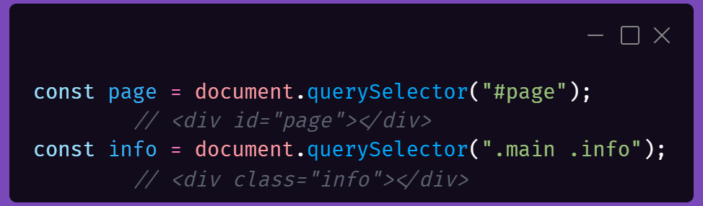
DOM
QuerySelector( )

Slide 12
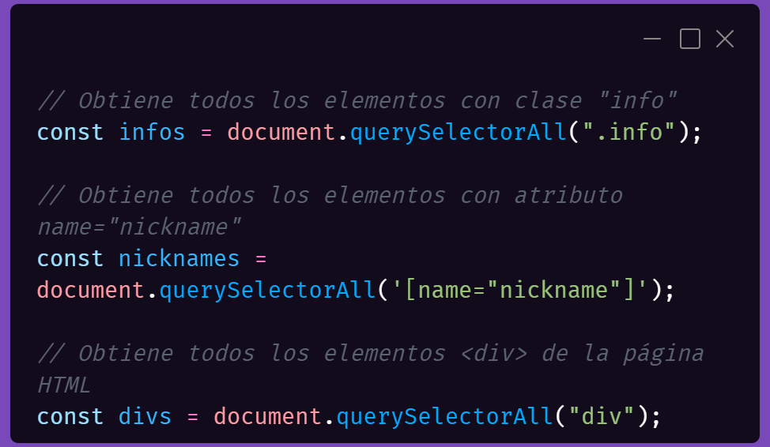
DOM
QuerySelectorAll( )

Slide 13
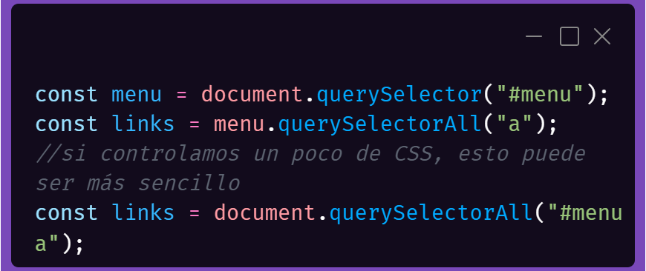
DOM
Busquedas acotadas

Slide 14
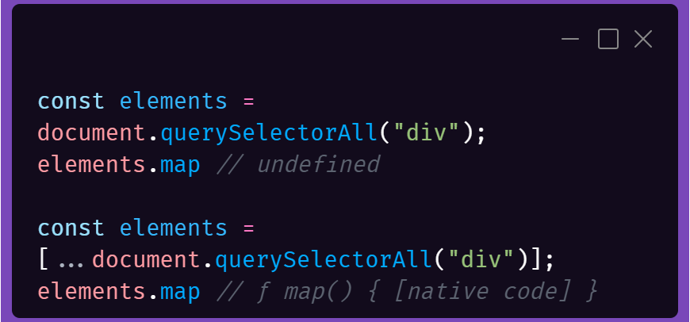
DOM
NodeList o HTMLCollection

Slide 15
DOM
Crear elementos en el DOM – Crear elementos HTML
Métodos | Descripción
ELEMENT.createElement(tag, options) | Crea y devuelve el elemento HTML definido por el STRING tag.
NODE.createComment(text) | Crea y devuelve un nodo de comentarios HTML <!-- text -->.
NODE.createTextNode(text) | Crea y devuelve un nodo HTML con el texto text.
NODE.cloneNode(deep) | Clona el nodo HTML y devuelve una copia. deep es false por defecto.
BOOLEAN.isConnected | Indica si el nodo HTML está insertado en el documento HTML.

Slide 16

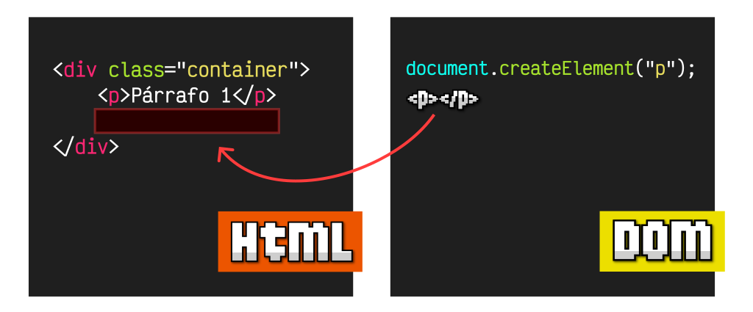
DOM
Crear elementos con créateElement( )
Mediante el método .createElement() podemos crear un HTML en memoria (¡no estará insertado aún en nuestro documento HTML!). Con dicho elemento almacenado en una variable o constante, podremos modificar sus características o contenido, para posteriormente insertarlo en una posición determinada del DOM o documento HTML.

Slide 17
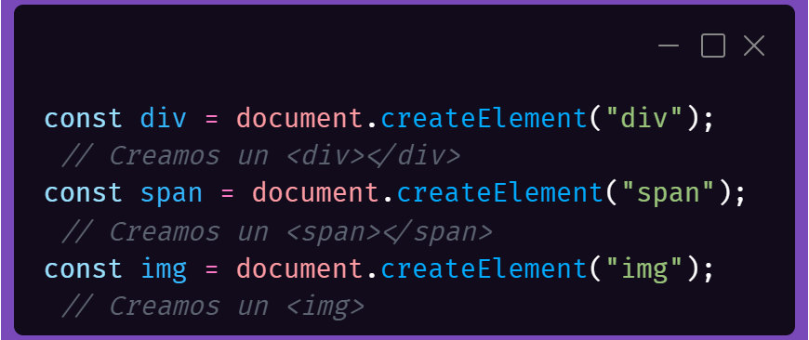
DOM
Crear elementos con créateElement( )
Vamos a centrarnos en el proceso de creación del elemento, y más adelante veremos diferentes formas de insertarlo en el DOM. El funcionamiento de .createElement() es muy sencillo: se trata de pasarle el nombre de la etiqueta tag a utilizar:

Slide 18
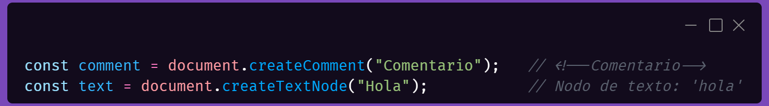
DOM
Crear elementos con créateElement( )
Aunque menos frecuente, de la misma forma, podríamos crear comentarios HTML con .createComment() o fragmentos de texto sin etiqueta HTML con .createTextNode(), pasándole a ambos un STRING con el texto en cuestión. En ambos, se devuelve un NODE que podremos utilizar luego para insertar en el documento HTML:

Slide 19
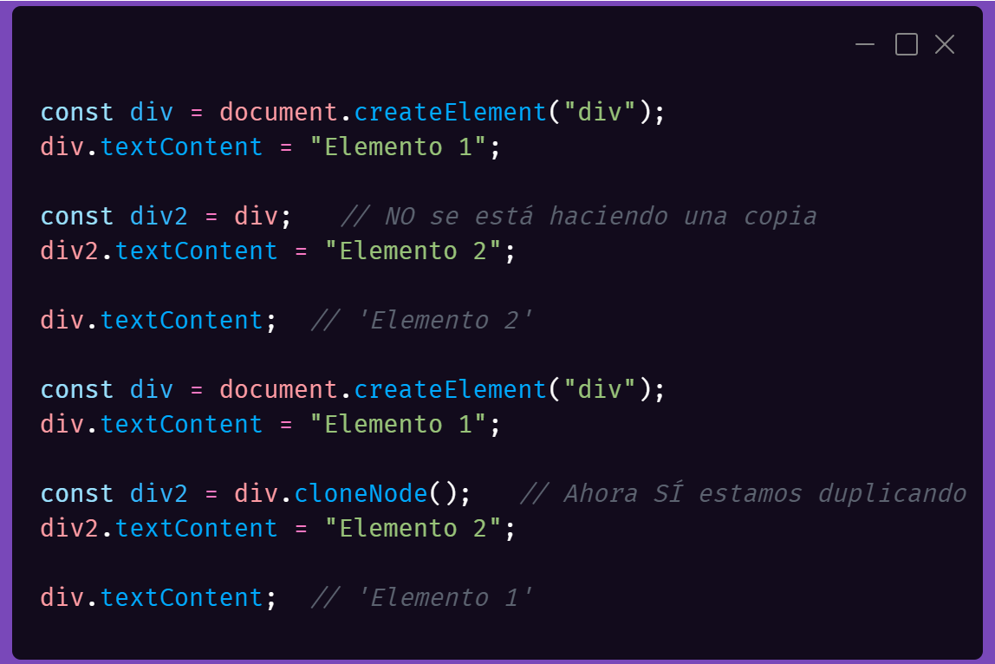
DOM
El Metodo .cloneNode( )

Slide 20
DOM
La propiedad .isConnected
La propiedad isConnected nos indica si el elemento en cuestión está conectado al DOM, es decir, si está insertado en el documento HTML:
Si devuelve true, significa que el elemento está conectado al DOM.
Si devuelve false, significa que el elemento no está conectado al DOM.

Slide 21
DOM
Usando Fragmentos
En algunas ocasiones, nos puede resultar muy interesante utilizar fragmentos. Los fragmentos son una especie de documento paralelo, aislado de la página con la que estamos trabajando, que tiene varias características:
No tiene elemento padre. Está aislado de la página o documento.
Es mucho más simple y ligero (mejor rendimiento).
Si necesitamos hacer cambios consecutivos, no afecta al reflow (repintado de un documento).
Métodos | Descripción
document.createDocumentFragment() | Crea un fragmento aislado (sin padre).

Slide 22
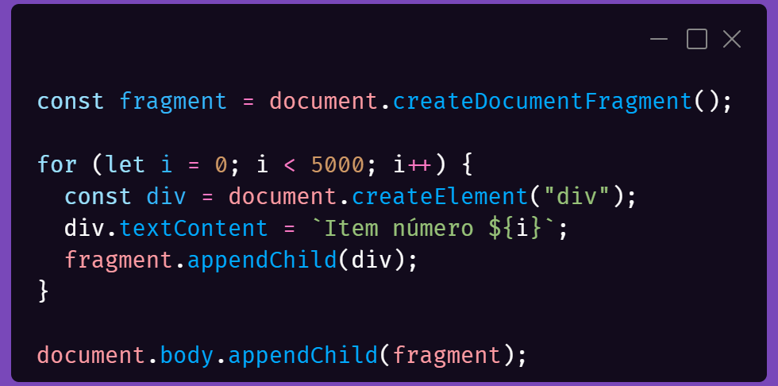
DOM
Usando Fragmentos
Así pues, el que devuelve el método document.createDocumentFragment() es un fragmento que podremos utilizar para almacenar en su interior un pequeño DOM temporal, que luego añadiremos en nuestro DOM principal.

Slide 23
DOM
Usando Fragmentos
const fragment = document.createDocumentFragment();:
Se crea un fragmento de documento. Un fragmento es un nodo del DOM que no está vinculado al árbol principal del documento. Puedes realizar operaciones en él sin afectar directamente la interfaz del usuario.
for (let i = 0; i < 5000; i++) { ... }:
Se inicia un bucle for que se ejecutará 5000 veces.
const div = document.createElement("div");:
En cada iteración del bucle, se crea un nuevo elemento div utilizando document.createElement("div"). Este es un nuevo nodo div en el DOM.
div.textContent = Item número ${i};:
Se establece el contenido de texto del nuevo div con el formato "Item número [i]".
fragment.appendChild(div);:
Se agrega cada nuevo div al fragmento de documento utilizando appendChild(). Esto construye el contenido del fragmento sin afectar directamente la interfaz del usuario en cada iteración.
document.body.appendChild(fragment);:
Después de que se completan las 5000 iteraciones, se agrega el fragmento completo al cuerpo del documento utilizando appendChild(). En este punto, se realiza una única manipulación en el árbol del documento, lo que es más eficiente que agregar cada elemento individualmente en cada iteración del bucle.

Slide 24


